Slide 1
Réunion de Directeurs
« On enseigne pas seulement ce que l’on sait.
On enseigne ce que l’on est. »
Jean Jaurès
Lundi 27 juin 2016

Slide 2
Ordre du jour
Bilan pédagogique de l’année scolaire 2015 – 2016
Le projet de circonscription
Le site de circonscription
Les nouveaux programmes 2016
Les temps forts de l’année 2016 - 2017
Questions diverses

Slide 3
Bilan de l’année scolaire
Axes principaux du projet d’école
Perspectives
Répartition pédagogique

Slide 4
Projet de circonscription
Orientation n°1 : Renforcer l’acquisition des savoirs fondamentaux de tous les élèves : « dire, lire, écouter et comprendre, écrire, compter » par le développement de stratégies pédagogiques adaptées à leurs profils et au contexte plurilingue et multiculturel.
Orientation n°2 : Maintenir un climat serein favorable à l’accueil des familles et à l’épanouissement de tous les élèves, au sein de chaque école.
Orientation n°3 : Développer la conscience citoyenne et l’esprit critique de tous les élèves, aux cycles 1, 2 et 3.

Slide 5
Projet de circonscription
Orientation n°1 : Renforcer l’acquisition des savoirs fondamentaux de tous les élèves : « dire, lire, écouter et comprendre, écrire, compter » par le développement de stratégies pédagogiques adaptées à leurs profils et au contexte plurilingue et multiculturel.
Actions :
Développer la pratique de l’évaluation concertée (évaluations de circonscription et évaluations académiques)
Favoriser un enseignement explicite et ludique de la maîtrise de la langue et de la résolution de problèmes
Faire de l’école maternelle un atout pour la réussite des élèves
Affiner la compréhension et la mise en œuvre des dispositifs d’aide et de suivi des élèves à besoins éducatifs particuliers
Développer l’usage du numérique dans les apprentissages
Notes:
L’école maternelle joue un rôle essentiel dans la lutte contre les inégalités et l’accès à des apprentissages solides et durables.
L’évaluation régulière des acquis des élèves constitue un levier majeur de la réussite.

Slide 6
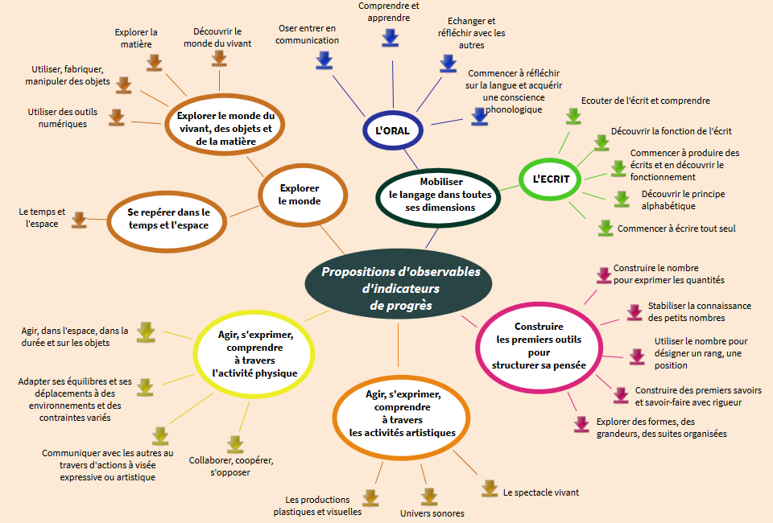
Faire de l’école maternelle un atout pour la réussite des élèves
Orientation n°1 : Renforcer l’acquisition des savoirs fondamentaux de tous les élèves : « dire, lire, écouter et comprendre, écrire, compter » par le développement de stratégies pédagogiques adaptées à leurs profils et au contexte plurilingue et multiculturel.
http://eduscol.education.fr/cid97131/suivi-et-evaluation-a-l-ecole-maternelle.html#lien2

Slide 7
Affiner la compréhension et la mise en œuvre des dispositifs d’aide et de suivi des élèves à besoins éducatifs particuliers
Orientation n°1 : Renforcer l’acquisition des savoirs fondamentaux de tous les élèves : « dire, lire, écouter et comprendre, écrire, compter » par le développement de stratégies pédagogiques adaptées à leurs profils et au contexte plurilingue et multiculturel.

Slide 8
Projet de circonscription
Orientation n°2 : Maintenir un climat serein favorable à l’accueil des familles et à l’épanouissement de tous les élèves, au sein de chaque école.
Actions :
Favoriser le travail d’équipe
Développer la coopération avec les parents
Favoriser une meilleure couverture en moyens de remplacement
Développer l’accompagnement, la formation et l’écoute des équipes
Prévenir les violences et le harcèlement
Fédérer les équipes autour de la mise en œuvre du parcours artistique et culturel, du parcours citoyen et du parcours éducatif de santé
Notes:
Coopération avec les parents : rencontres favorisant la mise en valeur des travaux des élèves, de leurs talents ; espaces dédiés aux parents ; coéducation
Parcours artistique (BO n° 19 du 9 mai 2013 : le PEAC): connaissances ; des pratiques expérimentées ; des rencontres dans les domaines des arts et du patrimoine ; l’usage du numérique (portail Eduthèque)
Parcours citoyen : connaissances (EMC, enseignement de la défense) ; rencontres (réserve citoyenne, associations sportives) ; engagements (participation à une commémoration, visite d’un lieu de mémoire, étude d’une œuvre) ; usage du numérique (portail des valeurs de la République) ; éducation aux médias (semaine de la presse) ; journée de la laïcité; la charte de la laïcité ; semaine de la démocratie scolaire ; éducation au développement durable (des « coins nature » dans les écoles, )
Parcours éducatif de santé : la journée du sport scolaire ; les rencontres sportives inter – écoles (olympisme , candidature Paris 2024); approche globale de l’hygiène (développer chez les élèves la capacité à prendre soin d’eux – mêmes, à respecter les règles du vivre ensemble et les lieux qu’ils utilisent)
Faire intervenir des jeunes du service civique pour appuyer la mise en œuvre des actions.

Slide 9
Projet de circonscription
Orientation n°3 : Développer la conscience citoyenne et l’esprit critique de tous les élèves, aux cycles 1, 2 et 3
Actions :
Développer la pratique des activités physiques et sportives
Favoriser l’enseignement moral et civique
Fédérer les équipes autour de la mise en œuvre du parcours citoyen
Développer l’éducation aux médias

Slide 10
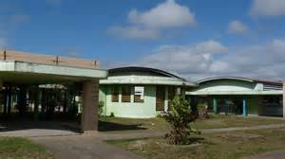
Le site de circonscription
Membres du comité de pilotage
Fonctionnement du site

Slide 11
Nouveaux programmes 2016
Textes de référence
- Nouveaux programmes Cycles 2, 3 et 4 du BO spécial N°11 du 26 novembre 2015.
- Cycles d’enseignement : décret n° 2013-682 du 24-7-2013 - J.O. du 28-7-2013 « Art. D. 311-10.
De nouveaux programmes organisés de façon plus cohérente et plus progressive
La scolarité de l'école maternelle à la fin du collège est organisée en quatre cycles pédagogiques successifs :
le cycle 1, cycle des apprentissages premiers : petite section, moyenne section et grande section
le cycle 2, cycle des apprentissages fondamentaux : cours préparatoire, cours élémentaire première année et cours élémentaire deuxième année
le cycle 3, cycle de consolidation : cours moyen première année, cours moyen deuxième année et classe de sixième
le cycle 4, cycle des approfondissements, correspond aux trois dernières années du collège appelées respectivement : classes de cinquième, de quatrième et de troisième. »

Slide 12
Nouveaux programmes 2016
Textes de référence
- Nouveaux programmes Cycles 2, 3 et 4 du BO spécial N°11 du 26 novembre 2015.
- Cycles d’enseignement : décret n° 2013-682 du 24-7-2013 - J.O. du 28-7-2013 « Art. D. 311-10.
La continuité des apprentissages a été recherchée :
les progressions sont conçues de manière à étaler dans le temps des trois cycles.
Un travail approfondi sur les connaissances (leur structuration, leur assimilation, leur application dans des situations de complexité croissante).
C’est par des entraînements et des exercices fréquents (par exemple exercices de calcul mental, travaux d’écriture quotidiens) que l’on consolide les apprentissages.
L’appropriation et la mise en œuvre de ces nouveaux programmes suppose un travail de concertation d’équipe conséquent.
Notes:
Cela ne signifie pas qu’une connaissance ne sera travaillée qu’une seule fois dans un seul cycle : le parcours d’apprentissage prévoit qu’une même notion sera étudiée à des moments différents dans des contextes et à des niveaux de difficultés différents.

Slide 13
Nouveaux programmes 2016
L’articulation entre le SOCLE COMMUN et les programmes est un des points essentiels des programmes.
Le socle définit de grands objectifs à atteindre selon 5 domaines :
LANGAGES POUR PENSER ET COMMUNIQUER
METHODES ET OUTILS POUR APPRENDRE
FORMATION DE LA PERSONNE ET DU CITOYEN
LES SYSTEMES NATURELS ET LES SYSTEMES TECHNIQUES
LES REPRESENTATIONS DU MONDE ET L’ACTIVITE HUMAINE
Les programmes s’attachent à détailler comment y parvenir en précisant pour chaque enseignement les compétences travaillées et leur évolution au cours des cycles.

Slide 14
Nouveaux programmes 2016
Les nouveaux programmes sont conçus en trois volets :
Le premier volet fixe les objectifs du cycle : il présente les objectifs de formation ainsi que les spécificités du cycle
Le deuxième volet précise la contribution essentielle de chaque enseignement aux cinq domaines du socle commun.
Le troisième volet précise les contenus par enseignement : les compétences travaillées pendant le cycle, les attendus de fin de cycle; les compétences et les connaissances associées ; des exemples de situations, d’activités et de ressources pour l’élève ; des repères de progressivité permettant d’organiser l’enseignement durant les trois années du cycle ; des pistes pour aménager des liens avec les autres enseignements.

Slide 15
Nouveaux programmes 2016
L’EPS

Slide 16
Nouveaux programmes 2016
Le numérique dans les apprentissages

Slide 17
Nouveaux programmes 2016
La maîtrise de la langue

Slide 18
Nouveaux programmes 2016
Les mathématiques

Slide 19
Temps forts et rendez – vous de l’année 2016 – 2017
Mercredi 31 août 2016 : Réunion de rentrée des Directeurs
Septembre :
Semaine du sport scolaire (olympisme)
Octobre :
Semaine du numérique
Semaine de la démocratie scolaire
Novembre :
Journée de la lutte contre le harcèlement
Décembre :
Semaine de la citoyenneté et de la laïcité
Rallye lecture - écriture

Slide 20
Temps forts et rendez – vous de l’année 2016 – 2017
Janvier :
Semaine du développement durable
Février :
Rallye mathématiques
journée des LVE / LVR
Mars :
Semaine des mathématiques
Semaine de la presse et des médias à l’école
Avril :
Semaine des arts à l’école
Semaine de la santé et du sport scolaire (rencontres sportives)
Mai :
Rallye lecture
Journée de la lutte contre le harcèlement
Juin :
Journée des talents

Slide 21
Le PPMS
http://eduscol.education.fr/cid96171/le-plan-particulier-de-mise-en-surete-ppms.html

Slide 22
Les commissions en circonscription
Commissions | parentalité et relations parents – école | maîtrise de la langue | maternelle | numérique | nouveaux programmes 2016
Directeurs membres | Mme Briais / Mme Caffa / M. Pierre Gaël | Mme Scaron Petit Frère / Mme françois Dit Maréchaux | Mme Lentin / Mme Smock-Gras / Mme Suédile | Mme Pronzola / Mme Saint – Hilaire / M. Ficamos
Echéancier

Slide 23
Questions diverses
Base élèves
Les fiches de renseignement des écoles
Les évaluations de circonscription
L’évaluation positive
Bilans PPRE /APC
Organisation des REP+
Plan formation / animations / stages

Slide 24
Bonne retraite
Que vous puissiez
Vivre chaque jour plus intensément que la veille;
Profiter de chaque instant;
Et goûter pleinement chaque seconde.
« Une retraite heureuse amène au fond des cœurs l'oubli des malheurs. »
Voltaire

Slide 25
Merci pour votre attention et bonnes vacances !!!
« Je n’ai jamais entendu dire que quelqu’un ait eu des résultats sans étudier ou atteint la réalisation sans pratiquer. »
Dôgen

